Slide 1
Niveles básicos de la pirámide invertida
Yessica Tatiana González Zabala
Ana maría Suárez Gómez

Slide 2
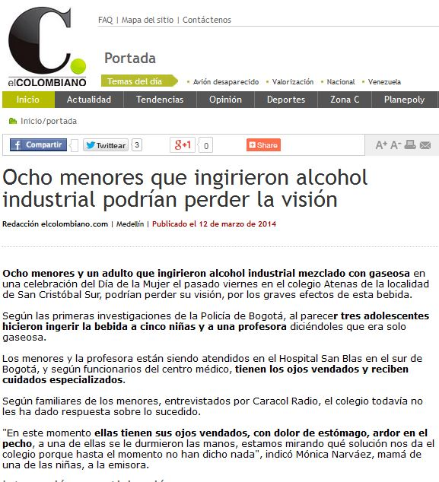
Texto lineal colocado en una misma pagina

Slide 3
Esta noticia pertenece al nivel básico 1, porque contiene una estructura lineal que permite al lector seguir ordenadamente la información que en el se expone, pues en el inicio del artículo se da respuesta a las 5 o 6 W para contextualizarlo sobre el tema de relevancia a tratar en determinado momento que afecta a la sociedad.
FUENTE: http://www.elcolombiano.com/BancoConocimiento/O/ocho_menores_que_ingirieron_alcohol_industrial_podrian_perder_la_vision/ocho_menores_que_ingirieron_alcohol_industrial_podrian_perder_la_vision.asp

Slide 4
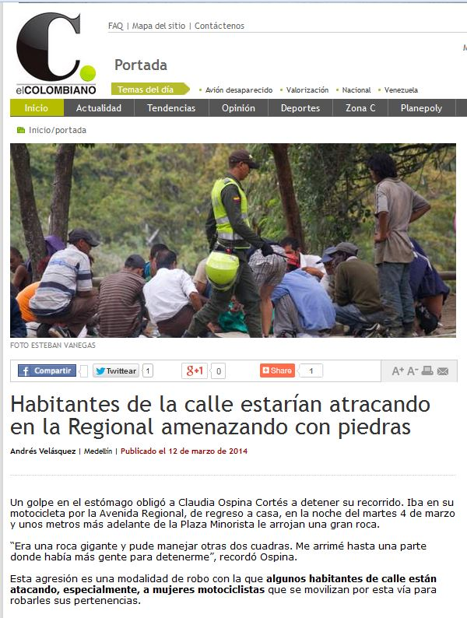
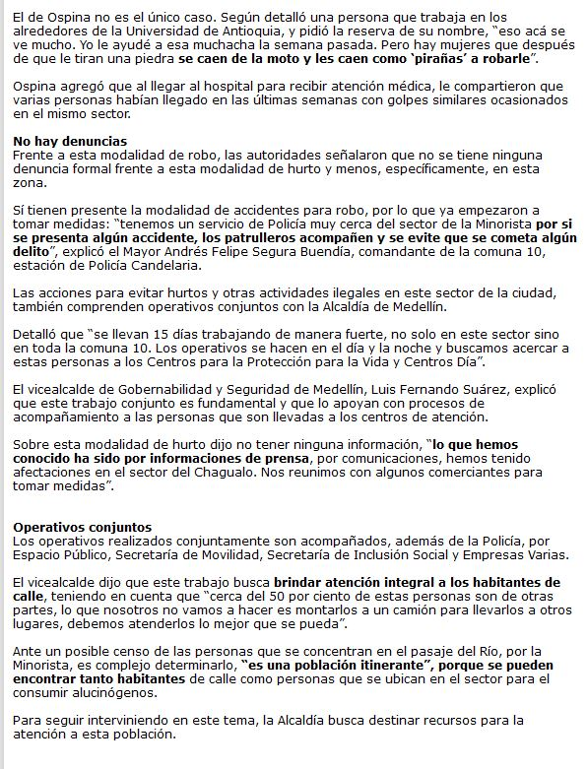
Texto lineal dividido temáticamente

Slide 5
En esta noticia, se evidencia el nivel 2 de la pirámide invertida, porque el autor divide la noticia en subtítulos que le permite al lector obtener mas información sobre el tema, además de darle la oportunidad de elegir sobre el subtema que mas le interesa sobre la información que complemente el articulo noticioso, sin necesidad de realizar una lectura lineal del contenido expuesto en determinado medio de comunicación.
FUENTE:
http://www.elcolombiano.com/BancoConocimiento/H/habitantes_de_la_calle_estarian_atracando_en_la_regional_amenazando_con_piedras/habitantes_de_la_calle_estarian_atracando_en_la_regional_amenazando_con_piedras.asp

Slide 6
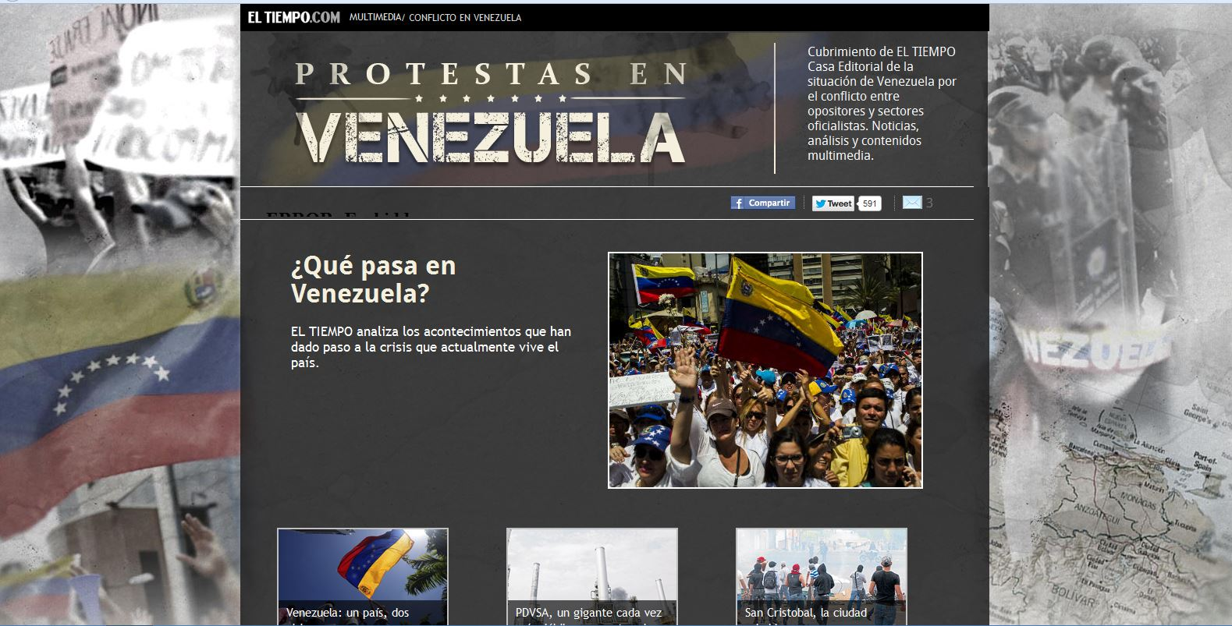
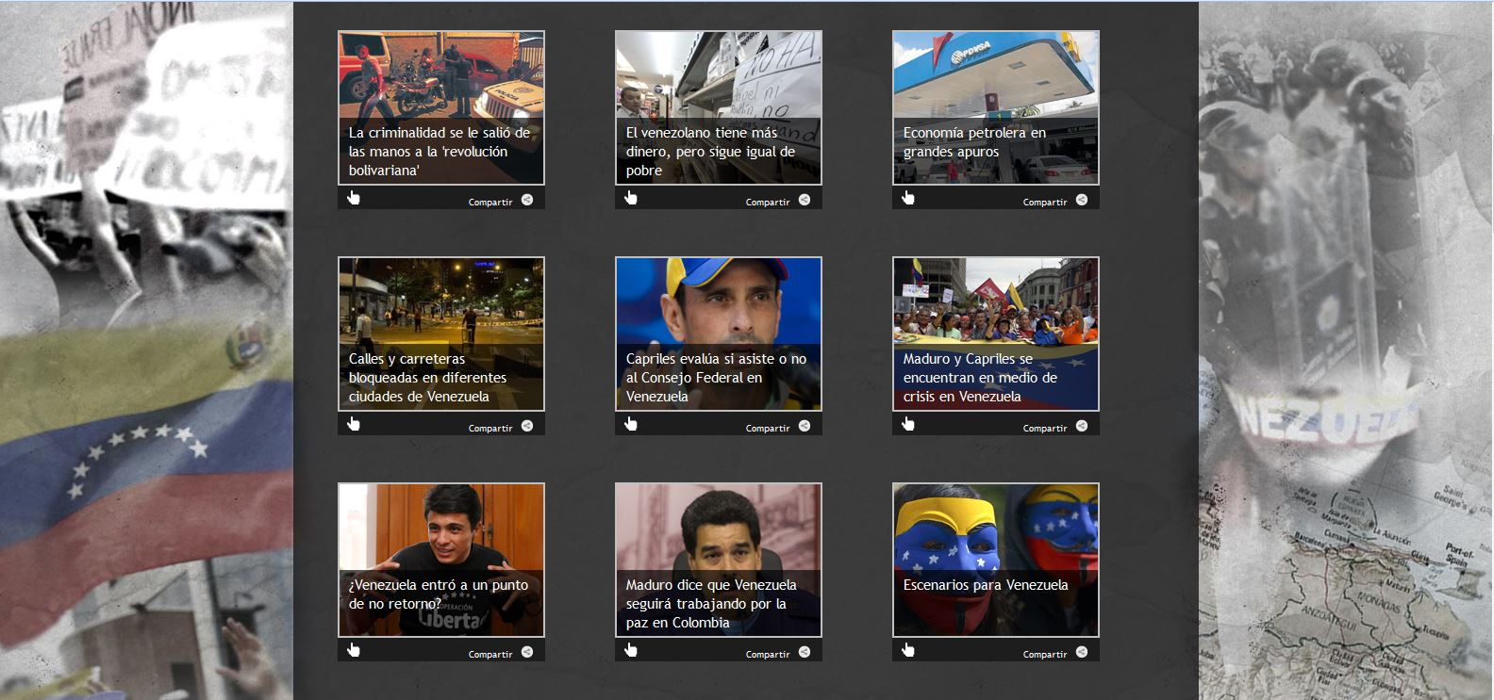
Texto lineal dividido en subtemas que aparecen en diferentes páginas web

Slide 7
Este artículo, evidencia el nivel básico 3 de la pirámide invertida, porque contiene información sobre un tema en específico( Venezuela) y las diversas problemáticas que se han evidenciado en este lugar en la actualidad. Además presenta diversos link que permiten ampliar los datos expuestos en el archivo multimedia, dándole la oportunidad al lector de desplazándose a diversas paginas web que tiene relación con el contenido.
FUENTE: http://www.eltiempo.com/Multimedia/especiales/conflictoenvenezuela/B

